Slide 1
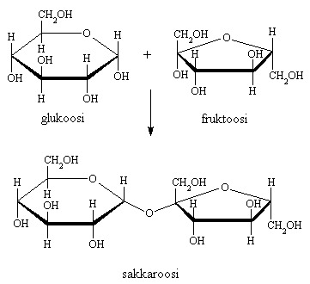
Ke2: Hiilihydraatit
Energianlähde
Viljatuotteista, kasviksista, hedelmistä
Hiilihydraatti varastoituu ihmiseen glykogeeninä
Solun rakennusaineina
Osa biomolekyylin rakennetta
Toimii reseptorina, reseptori tunnistaa kolmiulotteisen rakenteen
Fotosynteesi on reaktio, jossa muodostuu sokereita (C₆H₁₂O₆), sitoo energiaa.
Käänteinen reaktio on palaminen, energiaa vapautuu.

Slide 2
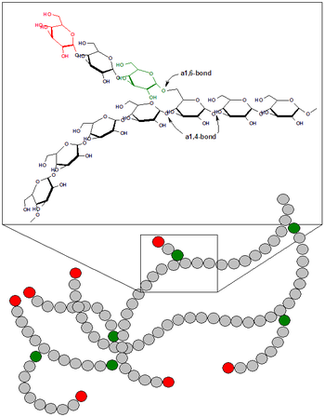
Ke2: Hiilihydraatit
Hiilihydraatit jaotellaan: sokerit ja polysakkaridit.
Sokereita ovat:
monosakkaridit, esim. glukoosi, fruktoosi
disakkaridit, esim. laktoosi, sakkaroosi
Polysakkarideja ovat:
varastopolysakkaridit, esim. tärkkelys, glykogeeni
rakennepolysakkaridit, esim. selluloosa, kitiini
Monosakkaridit ovat polyalkoholeja, sekä aldehydi tai ketoryhmä, aldoosit, ketoosit.
Di- ja polysakkaridit muodostuvat seuraavasti:
kaksi eri molekyylien OH-ryhmää reagoi niin, että lohkeaa vettä ja muodostuu -O- sidos, glykosidisidos.

Slide 3
